Slide 1
Исследовательский проект «Новосибирск вчера, сегодня, завтра»
Выполнил: учащийся 12 Б класса Ивлев Анатолий Сергеевич Руководители: Фролов А. Ю. учитель ОРР, Анисимова Н. В. учитель информатики КГКОУ «Краевая вечерняя (сменная) общеобразовательная школа №11
Норильск 2016

Slide 2
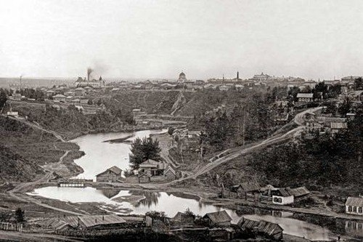
Новосибирск вчера
20 июня 1893 года, в густом сосновом бору на берегу Оби состоялся молебен по случаю закладки моста, проект которого был подготовлен профессором Петербургского института путей сообщения Н.А. Белелюбским. Строительство моста требовало множества рабочих рук. Так и возник Новониколаевский поселок. В декабре 1903 года поселок получил статус города.

Slide 3
Новосибирск - третий по численности населения и 13-й по занимаемой площади город России, имеет статус городского округа. Торговый, деловой, культурный, промышленный, транспортный и научный центр федерального значения. Численность населения 1.567.098чел.

Slide 4
Собор Александра Невского - первое каменное здание города, освящённое спустя всего 6 лет после возникновения поселения.
Около собора начинается главная улица Новосибирска — Красный проспект.
Notes:
Собор — одна из первых каменных построек на территории Новониколаевска, сооружён в неовизантийском стиле. В 1895 году жители Новониколаевска обратились к Томскому епископу Макарию (Невскому) с ходатайством о постройке в городе храма во имя благоверного князя Александра Невского. Благословение было получено, был организован сбор пожертвований. Строительство велось в 1897—1899 годах.
«До сих пор неясен вопрос, кто же был автором проекта собора Александра Невского. Одни считают, что это архитектор-художник К. Лыгин , занимавший должность архитектора при управлении Средне-Сибирской железной дороги. Другие автором проекта называют Николая Соловьева. Третьи уверяют, что это были архитекторы Косяков и Пруссак. Но все единогласны в одном — за основу этого здания был взят храм Божией Матери в Петербурге в формах „византийского стиля"»
Собор в начале XX века
Собор был освящён 29 декабря 1899 года епископом Томским и Барнаульским Макарием . 1 и 29 декабря 1904 года состоялось освящение боковых приделов (во имя Николая Чудотворца и великомученика Георгия Победоносца). В феврале 1910 года храм стал центром благочиния Новониколаевских церквей, а в 1915 году храм получил статус собора.
Закрытие собора
Собор был закрыт в 1937 году. Предпринимались попытки взорвать здание, но были разрушены только перегородки. В 1940-е годы в здании собора размещался проектный институт « Промстройпроект » . В 1957 году в нём разместилась Западно-Сибирская студия кинохроники (находилась в здании вплоть до апреля 1984 года). В частности, здесь выпускался известный киножурнал «Сибирь на экране», документальные фильмы. За эти годы в соборе была полностью уничтожена роспись, устроены дополнительные перекрытия (образовалось три этажа, в куполе была сделана комната).

Slide 5
В начале 60 – х годов численность жителей города достигла миллиона человек. В 1979 году начинается строительство Новосибирского метрополитена. Первая его линия вошла в строй в 1985 году. Новосибирский метромост это не что иное , как крытый мост, соединяющий берега реки Обь, являющийся самым длинным крытым метромостом в мире - длина 2145м.
Notes:
В мире немало подобных сооружений, но метромост Новосибирска самый длинный среди них!

Slide 6
Новосибирск сегодня
Notes:
Новосибирск в цифрах
Площадь территории – 500,3 км2
Население – 1548 тысяч человек
Плотность населения – 30,9 человек на 1 Га
Занятость трудовых ресурсов:1134 т. Работников.
Система образования:511 муниципальных организаций , 35-высших учебных организаций(140 000 студентов , аспирантов и докторантов ), 13-школ(141 694 школьника), 8-детских садов(74 632 дошкольника).
Учреждения культуры:82-библиотеки , 15-професиональных театра , 25-кинотеатров , 16-музеев , 2-планетария , 33-детских образовательных учреждения в сфере культуры , 22-муницыпальных культурно-досуговых учреждения.
Спортивные учреждения и школы:112-фитнес-центров , 16-конных клубов , 80-басейнов , 14-стадионов , 8-ледовых дворцов и крытых ледовых катков , 1-ипподром , 4-теннисных клуба и корта . 17 детско-юношеских спортивных школ(16 274 юных спортсмена) .
Медицинские учреждения:71-больничное учреждение (16,7т. Больничных коек) , 190 амбулаторно-поликлинических учреждений(с мощностью более 45 т. Посещений в смену) .
Наука и высшее образование : СИБИРСКОЕ ОТДЕЛЕНИЕ РОССИЙСКОЙ АКАДЕМИИ НАУК : 55 -академических институтов Российской академии наук ,Российской академии медицинских наук и Российской академии сельскохозяйственных наук ; 60 -отраслевых научно-исследовательских , конструкторско-технологических и проектных институтов ; 41 -высшее учебное заведение .
Предприятия торговли: 8 500 предприятий торговли , 4 100 предприятий розничной торговой сети , 3 200 мелкорозничных объектов , 9 рынков ,259 крупных и средних предприятий , 20 604 органа территориального общественного самоуправления .
Сфера бытовых услуг: 3 200 предприятий с приемной сетью и филиалами , 2 000 заведений общественного питания .
Темпы строительства: 1 441,4т.м2 (показатель ввода жилья: 0,92м2 на человека)
Транспортная сеть: 107 немуниципальных перевозчиков , 4 муниципальных предприятия , 97 трамваев(10 маршрутов) , 221 троллейбус (13 маршрутов) , 779 автобусов (64 маршрута) , 930 маршрутных такси (57 маршрутов) .

Slide 7
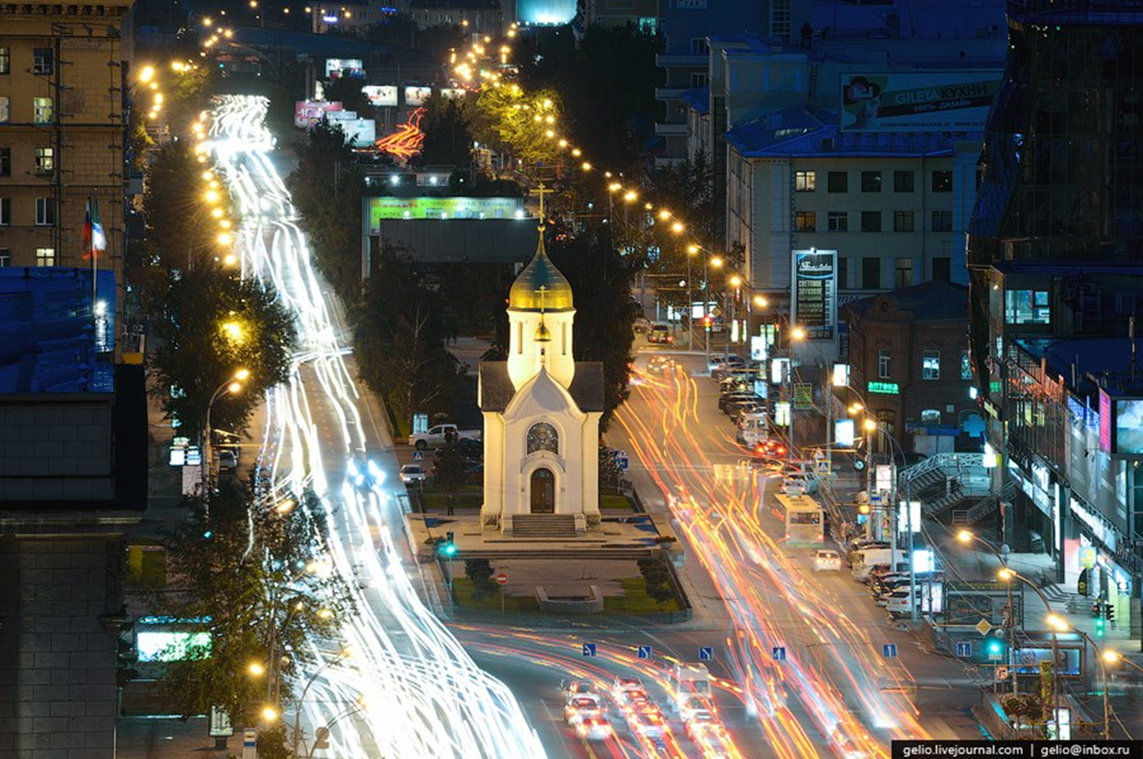
Notes:
Часовня является одним из символов города, объявлена также географическим центром великой царской Российской Империи.

Slide 8
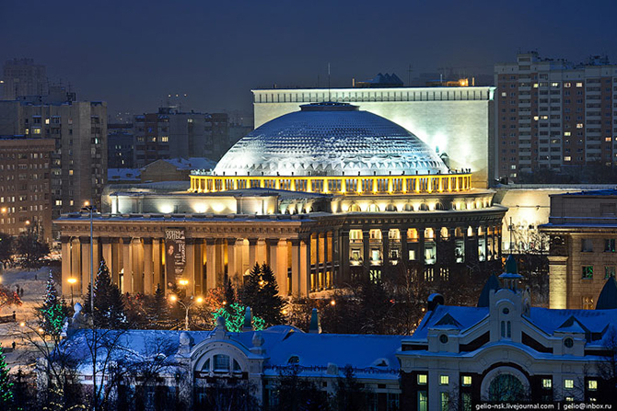
Новосибирский государственный академический театр оперы и балета (первое представление состоялось 12 мая 1945 года) - крупнейшее театральное здание России, памятник федерального значения, символ города. Большой зал вмещает 1 774 зрителя.

Slide 9
Театр «Красный факел»
Notes:
Новосибирский драматический театр «Красный факел» — один из ведущих театров города Новосибирска. Полное название театра — Новосибирский государственный академический драматический театр «Красный факел». Находится на улице Ленина.
Театр создан в 1920 году в Одессе группой молодых актёров во главе с режиссёром В. К. Татищевым. В Новосибирске работает с 1932 года.

Slide 10
Notes:
Здание кинотеатра было построено в1925году (правда не в таком виде) .

Slide 11
Новосибирский - музей железнодорожной техники. В музее собрана большая коллекция паровозов, тепловозов, электровозов и вагонов, а также советские легковые автомобили. Общая протяжённость выставочных площадок составляет около трёх километров. Паровоз-памятник ФД21-3000 Н. А. Лунина, установленный в память о новаторе железнодорожного транспорта

Slide 12
Новосибирский зоопарк
Обладающий коллекцией более чем в 700 видов животных (почти 11000 особей на 1 января 2012 года).
Первый снимок с медвежонком.
Notes:
Новосибирский зоопарк — один из крупнейших зоопарков России. Занимает площадь 63 га, в нём содержится около 11 000 особей 738 видов. Более 350 видов занесены в международную красную книгу Около 180 видов внесено в красную книгу России и Региональные Красные Книги. На 77 видов ведется международная племенная книга. В Новосибирском зоопарке занимаются разведением кошачьих и куньих, поэтому здесь одна из лучших в мире коллекций представителей этих семейств. Коллектив зоопарка участвует в 67 международных программах по сохранению редких и исчезающих видов животных. Является членом 3-х международных союзов: EAZA (Европейская ассоциация зоопарков и аквариумов), EARAZA (Евроазиатская региональная ассоциация зоопарков и аквариумов), WAZA (Международная ассоциация зоопарков и аквариумов . Участвует в международной компьютерной программе ISIS.
В данный момент идёт строительство пингвинария , а также павильона для приматов.
Располагается в Заельцовском районе.

Slide 13
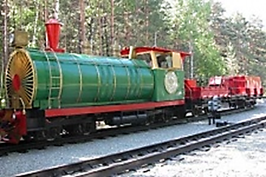
Детская железная дорога протяжённостью более 5 км, расположенная в Заельцовском бору и имеющая 5 станций. Построенная в 2005 году, она, безусловно, стала очень популярной местной достопримечательностью

Slide 14
Новосибирск завтра Для крупных прорывов в региональном развитии собственных бюджетных средств недостаточно. Бюджет предназначен для поддержки и функционирования жизненно-важных институтов (медицина, образование, теплоснабжение и др.). Но… Город мечтает, растет и развивается…
Notes:
1. Территориальные ресурсы
Город имеет большой резерв внеселитебных территорий, которые при соответствующем градостроительном, инженерно-строительном и санитарно-гигиеническом обустройстве могут быть рационально использованы для других целей: для размещения общественных центров, жилой застройки, для озеленения, строительства спортивных сооружений и развития функциональных подсистем, не достигших нормативного уровня.
2. Социальная инфраструктура города.
Образование
В системе управления образованием (в последние десять лет) требуется обеспечить территориально-нормативный подход к сети учреждений и учету их специализации. В отдельных районах города возник дефицит средних образовательных школ или ухудшились условия территориальной доступности учебных заведений. Одновременно на других участках функционируют крупные школы, заполненные только наполовину. Существуют участки (центральная часть города), где школы переполнены и средняя наполняемость классов превышает допустимые санитарные нормы.
Особенно остро стоит вопрос доступности для населения дошкольных образовательных учреждений. При формальном наличии детских садов количество мест в них явно не удовлетворяет спросу.
Здравоохранение
Реорганизация системы медицинских услуг населению города будет связана с переносом объемов помощи из стационарного звена в амбулаторное. Поликлиники станут развиваться как центры лечения, замещающие стационары, как консультативно-диагностические центры, центры медико-социальной помощи.
В настоящее время наблюдается концентрация медицинских учреждений в центральной части города и весьма неравномерное их распределение по остальной территории города. Необходимо оптимизировать размещение объектов здравоохранения в соответствии с нормативными требованиями.
Культура
Целевые задачи Стратегического плана по сохранению и преумножению культурных ценностей, обретению Новосибирском статуса и значимости регионального культурного центра требуют дальнейшего развития этой инфраструктуры.
Бытовое обслуживание населения
В целях оптимизации системы оказания бытовых услуг населению требуется регламентация территориального размещения этих объектов.
Фармацевтическое обслуживание
Необходимы меры по обеспечению более полного охвата территории этими объектами.
4. Транспортная инфраструктура
Необходимо пересмотреть саму концепцию развития улично-дорожной сети, отдав предпочтение созданию системы магистралей с большой пропускной способностью. Это потребует частичной корректировки планировочных решений в целом по городу.

